Slide 1
SUNPLUS DVB-S
扫台与前端控制
日期：2009-8-5

Slide 2
主要内容
LNB简介
DiSEqC规范
DiSEqC的级连
DVB-S扫台

Slide 3
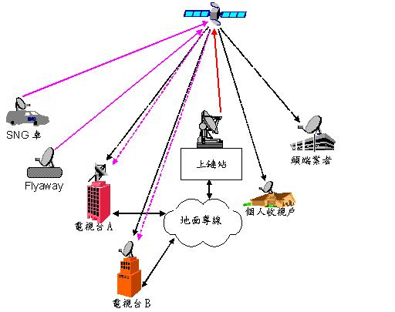
DVB-S 系统

Slide 4
卫星的频段
C波段
频率范围： 3.4GHz-4.2GHz
Ku波段
频率范围： 10.75GHz-12.75GHz
共2GHz的频宽

Slide 5
Ku区分为5个频段
编号 | 频率范围 | LNB LO | 使用地区 | 备注
KU-1 | 10.95-11.2 | 9.750 | ITU-1-2-3全区 | 中继或DTH
KU-2 | 11.2-11.45 | 10.25 | ITU-1美洲专用 | 中继或DTH
KU-3 | 11.45-11.7 | 10.5 | ITU-1-2-3全区 | 中继或DTH
KU-4 | 11.7-12.2 | 10.678 | ITU-2欧洲专用 | 中继或DTH,日本、韩国DBS、欧洲DBS
KU-5 | 12.25-12.75 | 11.3 | ITU-3全频ITU-1-2 12.5-12.75 | 中继或DTH美洲DBS:12.2-12.7

Slide 6
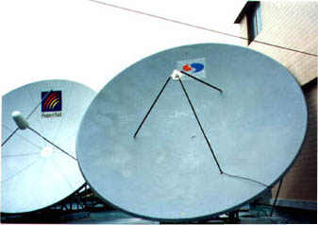
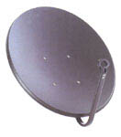
Dish种类
（中心聚焦&偏焦）卫星天线
中心聚焦卫星天线
偏焦（偏馈）卫星天线

Slide 7
偏焦天线的优点
偏焦天线不会像正焦天线一样被LNB及其支架阻挡而有所衰减，所以同样面积的天线增益比正焦略高。
在经常下雪的区域，因天线比较垂直，盘面不容易积雪。
赤道附件的地区，使用正焦一体成型天线接收自己上空的卫星，盘面必须钻孔才不至于下雨积水，而偏焦天线则不会积水。

Slide 8
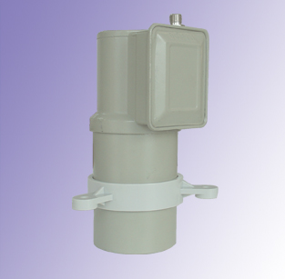
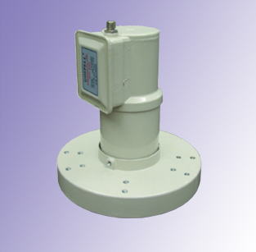
LNB简介

Slide 9
LNB是什么？
LNB即降频器或高频头（Low Noise Block downconverter）即低噪声下变频器，其功能是将由馈源传送的卫星信号经过放大和下变频，把Ku或C波段信号变成L波段，传送给卫星接收机。 因卫星信号在抵达天线前已相当微弱及同轴电缆传输的频率越高讯号损耗越大，所以才需要LNB来做改善。LNB的工作流程是先将卫星高频讯号放大至数十万倍再利用本地振荡电路将高频讯号转换至中频950mhz-2150mhz，以利于同轴电缆的传输及机顶盒的解调和工作。

Slide 10
LNB的组成
它是由微波低噪声放大器，微波混频器，第一本振和第一中频前置放大器组成。
微波低噪声放大器
微波混频器
第一本振
第一中频前置放大器

Slide 11
LNB分类和频率关系
信号波段 |  | 高频头频率范围(GHz) | 中频频率范围(MHz) | 高频头本振(MHz)
C波段 | 窄带 | 3.7 - 4.2 | 950 - 1450 | 5150 | 单本振
 | 宽带 | 3.4 - 4.2 | 950 - 1750
Ku波段 | K1 | 10.75 - 11.2 | 1000 - 1450 | 9750
 | K2 | 11.45 - 11.7 | 1200 - 1450 | 10250
 | K3 | 11.7 - 12.2 | 950 - 1450 | 10750
 | K4 | 12.25 - 12.75 | 1000 - 1550 | 11250
 | K5 | 12.5 - 12.75 | 1200 - 1450 | 11300
C波段 |  | 3.7 - 4.2 | 950 - 1450 | 5150 | 双本振
 |  | 3.7 - 4.2 | 1550 - 2050 | 5750
Ku波段 |  | 10.75 - 11.7 | 1000 - 1950 | 9750
 |  | 11.7 - 12.75 | 1100 - 2150 | 10600
 |  |  | 950 - 2000 | 10750

Slide 12
双本振高频头
因卫星信号频段比较宽，高频头使用一个本振无法对整个频段进行下变频，使用双本振就可以达成这个目标。
目前，高频头的产品品种主要有：C/Ku波段单本振单极化高频头、单本振双极化高频头、双本振双极化高频头等几种类型。双本振高频头是指高频头内有两个本振频率。

Slide 13
Ku波段双本振高频头
Ku波段频率范围在 10.5 ～12.75GHz，带宽超过 2000M Hz，超出了接收机的频率范围。为了达到全频段接收，Ku双本振高频头把 Ku波段频率分为高低二段，即 10.7～ 11.8GHz和 11.7～ 12.75GHz。对应的双本振频率分别为 9.75GHz和10.6GHz，两个本振的工作由 0/22kHz开关来切换，两个本振始终只有一个在工作）（某些多输出工程头除外）， 这样可以把整个 Ku波段频率转变到接收机所能接收的 950～ 2150M Hz中频范围内。

Slide 14
C 波段双本振单输出高频头
双本振单输出高频头可以两机接收互不影响，这种高频头内没有极化切换器(0/22kHz或13/17V 开关)，其内部有两个独立的变频电路，分别并同时对水平极化和垂直极化的卫星信号作变频放大处理，然后混合在一起通过电缆输入接收机中，由于C波段水平极化和垂直极化信号的频率范围都在3.7-4.2（GHz）范围内，并且这两套电路同时工作，为避免两种极化信号经变频后有同频率或频率相差极小的两套节目进入接收机，人们就把双本振单输出C波段高频头内两个本振频率分别设计为（5150/5750)。这样就使两种极化的频率“井水不犯河水”了。
水平经5150 MHz变频后成为：1450-950 MHz的信号
垂直经5750 MHz变频后成为：2050-1550 MHz的信号
这样做的好处是，不需使用双极化馈源和两个高频头，只需一根电缆（也有双缆）就可同时输出水平、垂直双极化信号。使用这种高频头的前提条件是：接收机的中频带宽一定要保证 950～ 2050M Hz范围内，才能保证节目不遗漏。
如果把高频头转动 90°，高频头两个本振输出的中频频率则刚好相反。

Slide 15
单本振双极化高频头
由于天线聚焦在高频头馈源腔内既有水平极化的信号又有垂直极化的信号，人们在单本振双极化高频头内设计了一个切换器，当接收机通过同轴电缆向高频头提供18V的电压时，这个切换器就让水平极化的信号通过，然后进入后面的放大、变频电路并最终输入接收机，而当接收机通过同轴电缆向高频头提供13V的电压时，这个切换器就让垂直极化的信号通过，这就是为什么接收机的界面上要有一个“极化”的设计选项，这种单本振双极化高频头在某一时刻只能输出一个极化的卫星信号，两个接收机用这种单本振高频头只能同时接收相同极化的节目。

Slide 16
复合高频头
复合高频头可以收到C波段和Ku波段的节目，有一些卫星同时拥有C波段和Ku波段的转发器；

Slide 17
卫星信号频率和本振的关系
C波段和Ku波段的算法是不一样的，得出的数只要在我们的接收机要求的范围内就可以了。当然还有最好的方法，那就是我们选择双本振的LNB就可以全收了！
Ku 中频 = 频率-本振
C 中频 = 本振-频率

Slide 18
卫星信号的极化方式
右旋圆极化
左旋圆极化
垂直极化
水平极化

Slide 19
圆极化信号
圆极化信号是指电磁波在传送过程中以螺旋旋转的方式传播。其旋转方向决定其极化方式。以顺时针方向旋转传播的电磁波称之为右旋极化，用字母Ｒ表示，以逆时针方向旋转传播的电波称之为左旋极化，用字母Ｌ表示。一些早期发射的卫星采用的是圆极化方式。圆极化电波相对于线极化电波最主要的优点是接收时不用调整极化角。例如TD－SCDMA主要为8阵列的圆极化阵，只能用圆极化天线接收。

Slide 20
垂直极化和水平极化
卫星信号的波束的传播方式，一种是和地面垂直的波束(电场强度)，一种是和地面水平的波束，这两种波速是通过卫星极化后得到的，所以叫垂直极化波和水平极化波
水平极化传播的信号在贴近地面时会在大地表面产生极化电流，极化电流因受大地阻抗影响产生热能而使电场信号迅速衰减，而垂直极化方式则不易产生极化电流，保证了信号的有效传播。另外，随着新技术的发展，最近又出现了一种双极化天线。就其设计思路而言，一般分为垂直与水平极化和±45°极化两种方式，性能上一般后者优于前者，因此目前大部分采用的是±45°极化方式。双极化天线组合了+45°和-45°两副极化方向相互正交的天线，并同时工作在收发双工模式下，大大节省了每个小区的天线数量；同时由于±45°为正交极化，有效保证了分集接收的良好效果。
通常移动通讯系统用垂直极化,而电视广播系统用水平极化。

Slide 21
C波段双极化双本振LNB安装
在安装天线时，高频头的方向有严格的要求。实际上之所以如次苛刻的要求这样安装高频头，是为了确保高频头腔体中的垂直信号探针在极轴座的“0°”位置时是垂直地面的。（因为水平信号探针与垂直信号探针是90°相交，这里就不讨论水平信号探针的位置）而在使用时，无论极轴天线是往哪个方向旋转，高频头腔体中的垂直信号探针总是和极轴座的中线形成一个夹角，这个夹角也就是我们常讲的高频头的极化角。可以这样讲，极轴天线的高频头极化角是自动调整的。

Slide 22
什么是DiSEqC
DiSEqC英文为Digital Satellite Equipment Control，直译为“数字卫星设备控制”，是用数字卫星电视接收机控制，发出指令集（控制指令）给相应设备，如切换开关、切换器、天线驱动设备、LNB等的指令集。
主要优点有：标淮化、可在多路卫星信号之间切换、向下兼容13/18V和22k开关、低功耗、低成本、可靠性较高等，同时还消除了因开关问题造成的系统部件不兼容问题，新的双向通讯技术更容易实现接收机安装。
我们常会在接收机前面板或后面板看到印有不同DiSEqC 版本的标志，说明该接收机已装有不同 DiSEqC 控制协议的软件。

Slide 23
DiSEqC的工作过程
卫星数字电视接收机在内部同步时钟脉冲的配合下，通过与LNB相连的同轴电缆，经调制在22kHz频率上的交替变化的数字信号串行传送相关控制指令。DiSEqC切换器根据不同的指令，将卫星接收机需要的卫星节目通过同轴电缆传送到卫星接收机中去。

Slide 24
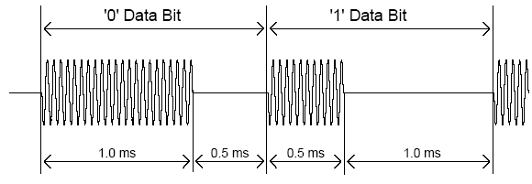
DiSEqC的信号调制
信号采用1/3bit PWK（Pulse Width Keying)的调制方法，载波为22kHz±20%。每33个周期传输1bit，其中22个周期有22kHz信号、11个周期无22kHz信号代表比特“0”；11个周期有22kHz信号、22个周期无22kHz信号代表比特“1”。

Slide 25
DiSEqC 的版本．
1.0版本——可使用基本的DiSEqC指令集。在指令中传递以下各种控制：极化、高低频段、天线位置及选项。但它只是一个单向系统，指令由接收机发布并传送给系统中的相应设备。指令只能发布一次，不能重复。（常用于控制多入一出的中频切换器的控制）
1.1版本——在1.0版本的基础上增加了一些应用在C波段宽带高频头上的控制功能。为了保证指令准确无误地传递，它允许同一指令作多次发布。1.1版本最多可以设定64个天线位置。
1.2版本——这是1.1版本的扩展与延伸。新增加的指令专门用于控制极轴天线的电动马达。1.2版本的技术已经相当完美，原则上可以通过一条同轴电缆，对整个系统进行控制。
2.0版本——2.0版本和1.0版本的功能是一样的。不同的地方在于它是一个双向系统。系统里的设备在接到指令后作出回答，并让接收机知道指令是否被执行。接收机也可以通过这机样的检测功能，知道系统里有什么设备存在。
2.1版本——它组合了1.1和2.0版本的所有功能。依此类推，2.2版本即组合了1.2和2.0版本的所有功能。但这些版本比较少见。现在国内使用的最广泛的是DiSEqC1.0、1.1国外则以DiSEqC2.0居多。

Slide 26
极轴控制(1)
极轴控制使用DiSEqC 1.2 协议，属于极轴控制协议。它对极轴的控制是数字式的，有别于以往的机械控制，控制和对极轴座的供电都在一条同轴电缆上实现。

Slide 27
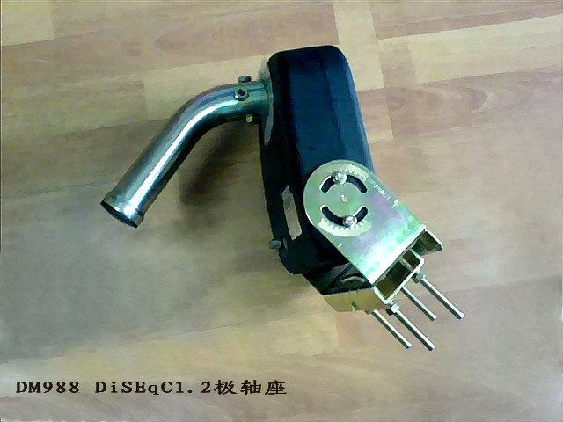
DiSEqC 1.2 极轴座

Slide 28
极轴控制(2)
日常使用时，每次换星都需要用手动的方式调整天线吗？不用，如果已经安装了 DiSEqC 1.2 极轴座后，并且使用具有 DiSEqC 1.2 功能的接收机。使用者按照接收不同卫星的要求，在接收机对其完成一次准确的卫星定位后，在此之后的每次换星，DiSEqC 1.2 极轴座将根据接收到的指令自动转动且准确无误的对准目标星。而被准确定位的卫星位置，在接收机或极轴座中是以星位的形式出现的。如何在接收机或极轴座中记忆星位，请查阅接收机或公共控制器的说明书。

Slide 29
极轴控制(2)
日常使用时，每次换星是否都要调整极轴座的仰角？极轴天线是根据极轴的工作原理设计的。无论是何种形式的极轴天线，在它被一次性调整好后，在日常正常使用时，都不要对其进行调整。

Slide 30
设置 DiSEqC 1.2 极轴座
Goto ×× function ：它是一种 DiSEqC 1.2功能。在该功能项中填入本地的经、纬度，使用时只要在菜单中选择好你要寻找的卫星名及定点位置， DisEqc 1.2 极轴天线将自动转向该卫星。缺点是要将经、纬度填的相当准确。
Position ：位置。指用手动的方法将极轴天线定位到某一星位后，保存后的该星位的位置代码。
Drive to 0 或 Goto 0 ：回“零”，天线回到极轴座的 “ 0 °”。
Set east (west) limit ：设置东（西）面的极限位置。它是用软件的方法设置东（西）面的极限位置
Disable limit ：废除极限位置。
Recalculate 或 Reset ：重置，将接收机内已记忆好的星位清空，重新设置。
Store ：保存设置好的星位。

Slide 31
简单的卫星切换开关
0/12v,0/22k,13v/17v三种开关比较常用
这三种开关都是继电器式二路切换，原理相当于一个单刀双掷开关，不同的是触发的方式.
0/12v是靠STB单独给开关提供的12v电压的有无来控制继电器的开启，因其要单独给开关引一根电源线，开关不宜据机器太远，故现在大多数STB已无此功能。0/22k开关是通过接收机发出的22k脉冲信号来触发继电器，13/17v开关是通过17v电压来触发继电器。和DiSEqC开关一样，他们都是通过同轴缆传递控制信号。其实22k的主要用途是用以控制双本振高频头本振的选择，如果系统中有双本振LNB，就不要选用22k开关来控制天线了。同理，如果系统中用的是双极化单输出的高频头，也不能用13/17v开关。

Slide 32
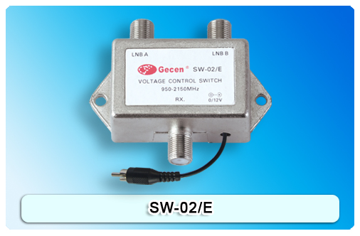
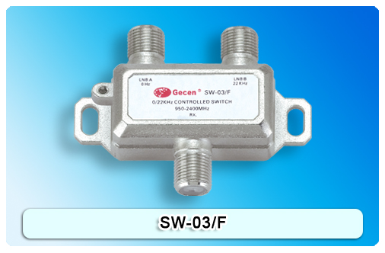
0/12v,0/22k,13v/17v

Slide 33
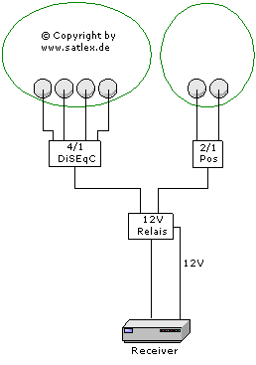
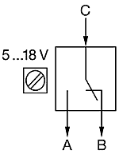
12V开关工作原理

Slide 34
DiSEqC切换开关
鉴于以上三种开关使用中的限制，以及继电器的机械寿命和高频衰减，于是出现了一种能同时控制四路天线、无需另外电源、也不与高频头抢控制信号、没有继电器寿命和衰减等种种缺陷的切换开关，那就是DiSEqC，他由飞利浦公司研制，开关的核心是一块CPU而不是继电器，由接收机输出的信号控制四面天线切换，刚上市时仅一块CPU售价就几十美元，现在一般一个DiSEqC开关价格在50元人民币左右，比前三种开关贵一倍，但性能却好很多。

Slide 35
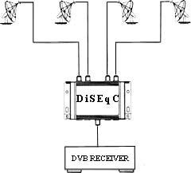
DiSEqC开关如何使用

Slide 36
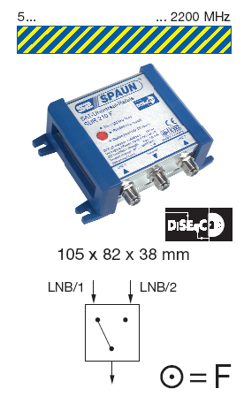
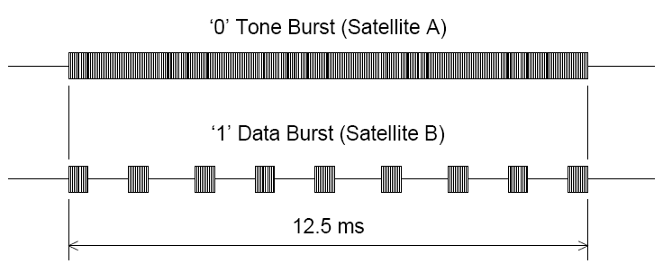
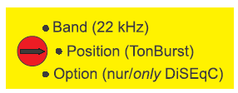
Tone Burst

Slide 37
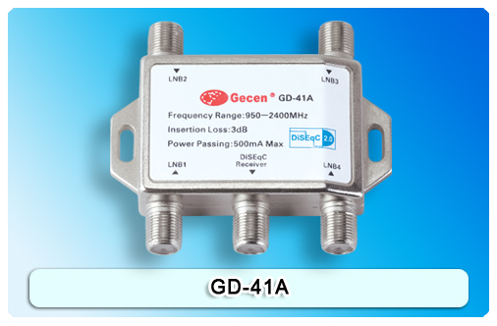
DiSEqC 1.0

Slide 38
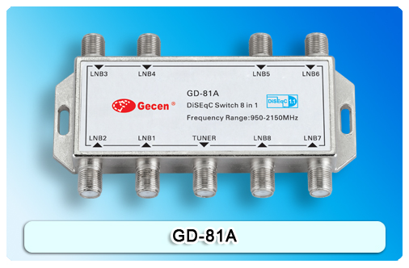
DiSEqC 1.1

Slide 39
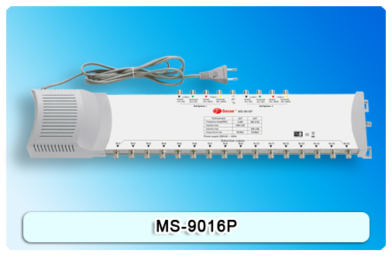
Multi-Switch

Slide 40
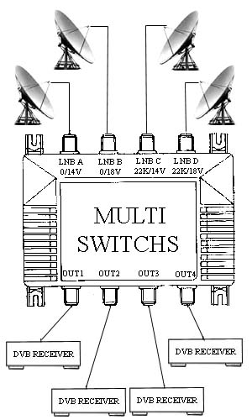
Multi-Switch如何使用

Slide 41
Multi-Switch原理示意图
DiSEqC1.0
22K
H/V
H
On
V
A
H/V
H
Off
V
22K
H/V
H
On
V
B
H/V
H
Off
V

Slide 42
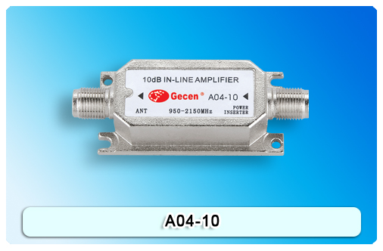
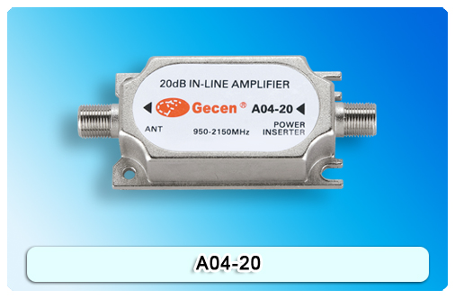
线放

Slide 43
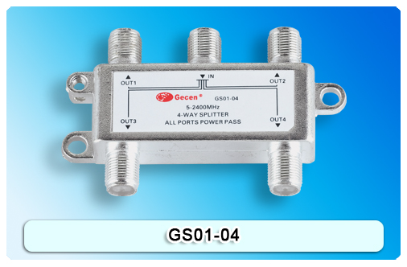
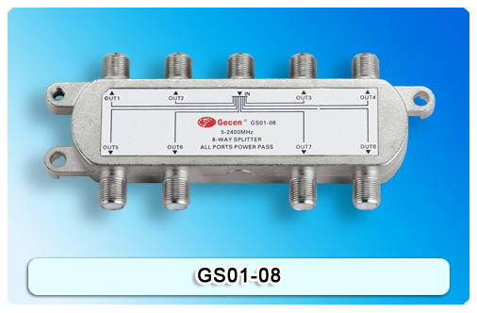
功分器（Splitter）

Slide 44
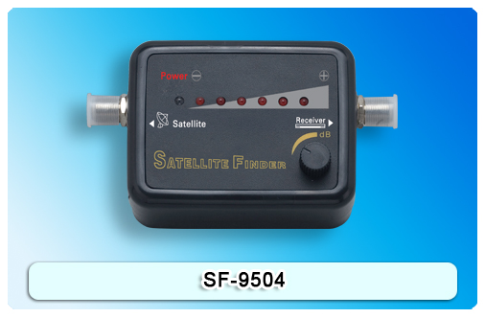
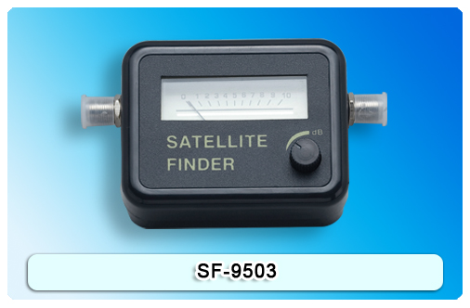
各种寻星仪
安装调试卫星天线的时候用来显示信号强度的设备

Slide 45
USALS
利用先进的“USALS” （Universal Satellite Automatic Location System 通用卫星自动定位系统）功能，只要在STB里输入当地的经纬度，极轴天线就会自动计算出所有卫星的相对位置，只需要手动对准一颗卫星，其他卫星都可以自动对准，实现一个天线对准N颗卫星，并且天线调整很快，这就是DiSEqC 1.2 控制标准的升级版，在欧洲的一些网站上也被称为 DiSEqC 1.3。
http://www.usals.info/inglese/home.htm

Slide 46
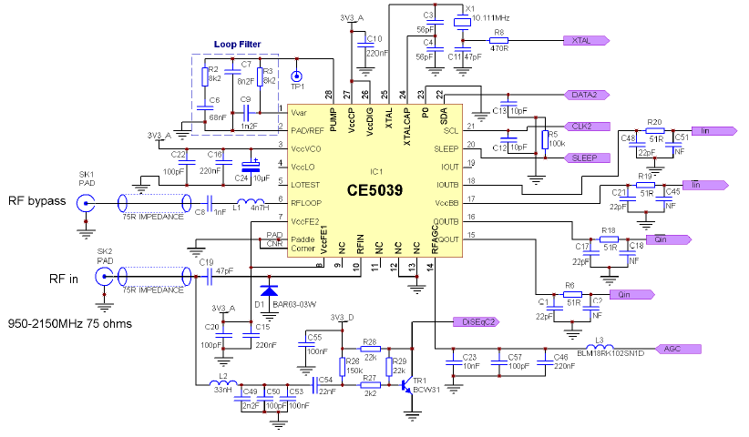
DiSEqC 2.0电路

Slide 47
DiSEqC的级联(1)
DiSEqC1.0
22K
DiSEqC1.1
DiSEqC1.0
22K
22K
DiSEqC1.0

Slide 48
DiSEqC的级联(2)
22K
DiSEqC1.1
DiSEqC1.0
22K
22K

Slide 49
如何操作STB扫节目
Antenna Setting
TP manager
SCAN
Satellite : KU_telstar1
Add transponder
Satellite Scan
LNB Type :Universal
Frequency:C or ku band
TP Scan
LNB high : 10600
Symbol Rate: 1~45MHz
Blind Scan
LNB Low : 9750
Polarity: H/V
DisEqC:DisEqC1.0/1.1
DisEqC1.1 switch : 1~16
DisEqC1.0 switch : A~D
0/12V : 0V
22K : off
LNB Power: ON

Slide 50
盲扫
以3MHz为步进单位
盲扫功能需要Demod的支持
需要输入开始和结束频率
极性（H/V）
Network Search（On/Off）
搜索类型（All/FTA/Scramble）

Slide 51
盲扫去重复
信号波段 |  | 高频头频率范围(GHz) | 中频频率范围(MHz) | 高频头本振(MHz)
C波段 | 窄带 | 3.7 - 4.2 | 950 - 1450 | 5150 | 单本振
 | 宽带 | 3.4 - 4.2 | 950 - 1750
Ku波段 | K1 | 10.75 - 11.2 | 1000 - 1450 | 9750
 | K2 | 11.45 - 11.7 | 1200 - 1450 | 10250
 | K3 | 11.7 - 12.2 | 950 - 1450 | 10750
 | K4 | 12.25 - 12.75 | 1000 - 1550 | 11250
 | K5 | 12.5 - 12.75 | 1200 - 1450 | 11300
C波段 |  | 3.7 - 4.2 | 950 - 1450 | 5150 | 双本振
 |  | 3.7 - 4.2 | 1550 - 2050 | 5750
Ku波段 |  | 10.75 - 11.7 | 1000 - 1950 | 9750
 |  | 11.7 - 12.75 | 1100 - 2150 | 10600
 |  |  | 950 - 2000 | 10750

Slide 52
卫星扫台
根据预置好的卫星TP数据扫台，类似于DVBT的自动扫台
Network Search（On/Off）
搜索类型（All/FTA/Scramble）

Slide 53
天线设置
针对每一个卫星设置其参数
LNB Type: C/Ku/User
本振设置
DiSEqC设置（1.0、1.1）
0/12V
22K
LNB Power

Slide 54
USALS设置
系统中需要配备极轴座（DiSEqC 1.2设备）
My Latitude
North/South
My Longitude
East/West

Slide 55
卫星转发器
卫星转发器也就是通常说的TP (Transponder)
一颗卫星可以有几十个转发器，比如中星9号卫星就有22个转发器，有18个36M转发器，4个54M转发器，目前只使用了4个36M转发器，转发了44套TV，43套RADIO。

Slide 56
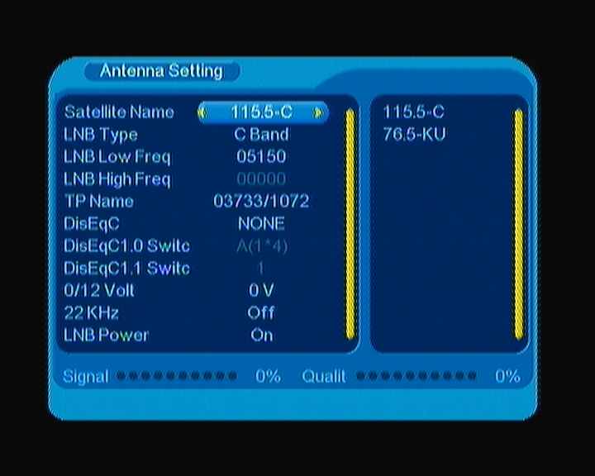
Antenna Setting

Slide 57
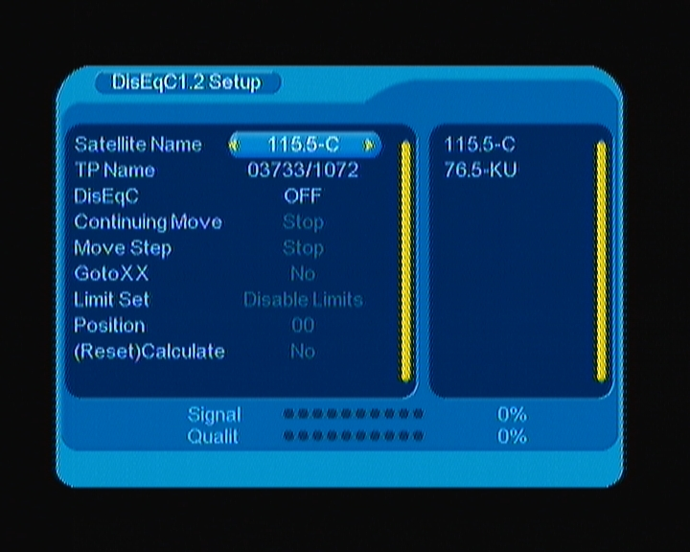
DiSEqC 1.2 Setup

Slide 58
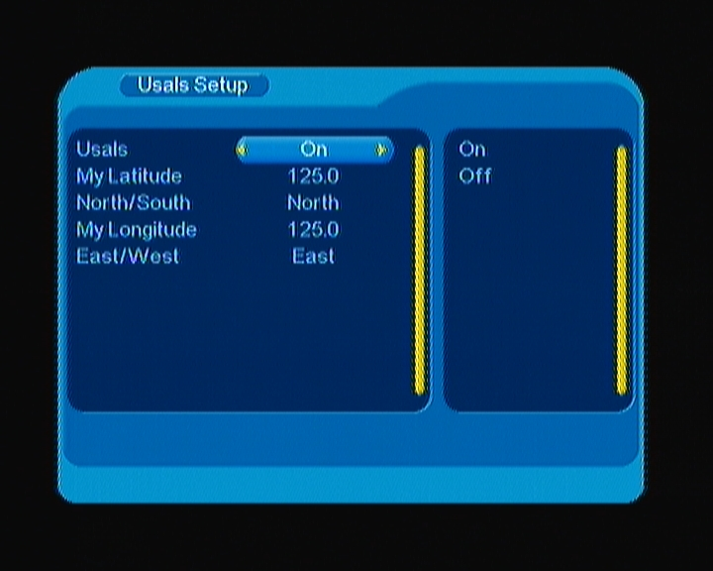
Usals Setup

Slide 59
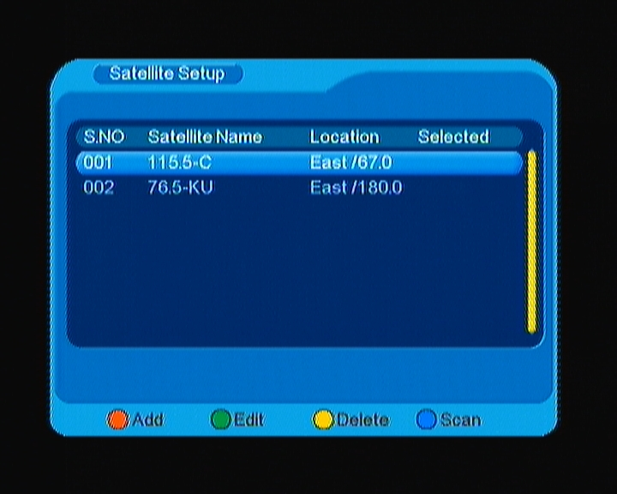
Satellite Setup

Slide 60
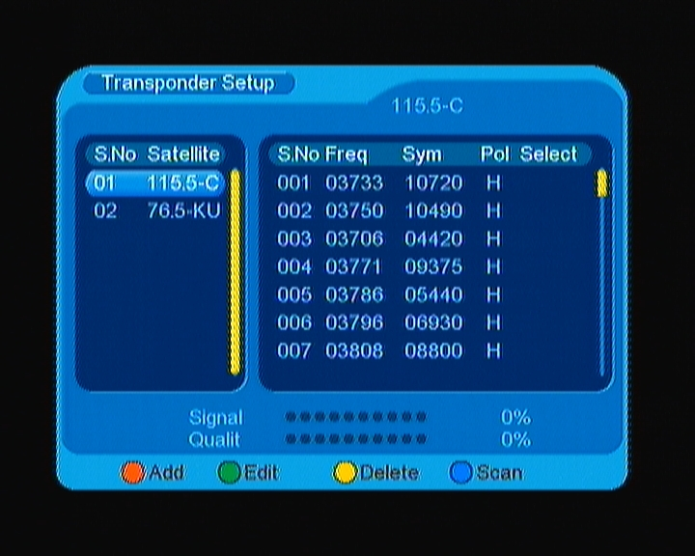
Transponder Setup

Slide 61
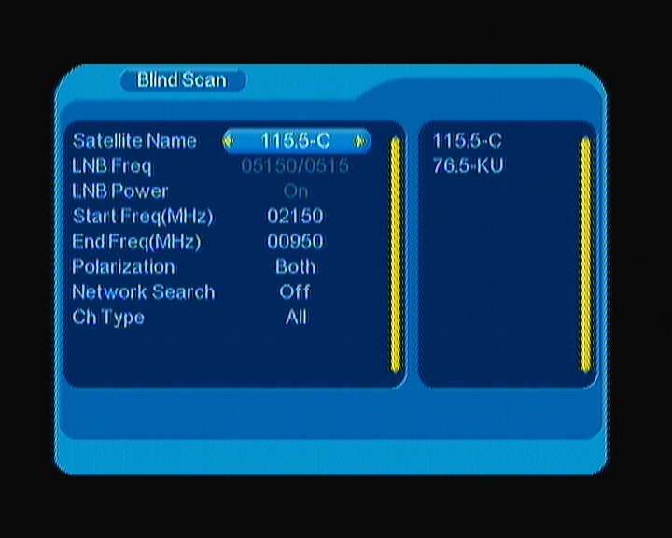
Blind Scan

Slide 62
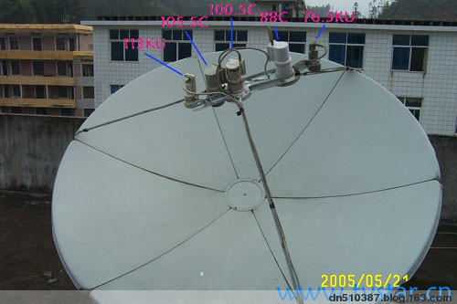
见识一下
什么叫一锅多星

Slide 63
一些有用的网站
http://www.satlex.de/en/switching_scheme.html
http://www.tvro.com.tw/
http://www.satellite-calculations.com /Satellite/bitrates.htm
http://www.satcodx.com/man/

Slide 64
Q&A

